Slide 1
SWBStrategy Reporte Semanal de Avance
01 / 07 / 2013

Slide 2
Reporte de Roles

Slide 3
Administrador de Diseño
Responsable: José Jiménez
Ejecutadas en la semana
Tarea | Comentario
Ninguna
Pendientes /Atrasos
Revisar con el equipo la forma en que se va a trabajar el desarrollo de los casos de uso en Enterprise Architect.

Slide 4
Administrador de implementación
Responsable: Martha Elvia Jiménez Salgado
Ejecutadas en la semana
Tarea | Comentario
Revisión de clases en subversion | Revisar que se cumplan con las convenciones de código, debido a que no están documentadas las clases. Existen muchas líneas de código comentadas no utilizadas. Quitar los comentarios de consola. Verificar que su checklist de revisión contemple estos detalles.
Definir comentarios de interfaces y clases en ontologia

Slide 5
Support Manager
Responsable: Martha Elvia Jiménez Salgado
Ejecutadas en la semana
Tarea | Comentario
Se instalo una versión anterior del navegador de mozilla en el servidor | Se llevo a cabo debido a que no es soportada la actualización del navegador para el SO.
Pendientes /Atrasos
Tarea | Comentario
Soporte a VNC | Siguió quedando pendiente esta tarea
No se ha conseguido monitor, teclado y mouse para el servidor

Slide 6
Quality Manager
Responsable: José Jiménez
Ejecutadas en la semana
Tarea | Comentario
Adición de información en la presentación del estado de calidad para las juntas semanales.
Presentación del estado de calidad en la junta semanal. | Se revisaron los datos generados por los miembros del equipo durante la ejecución de las tareas.

Slide 7
Planning Manager
Responsable: Martha Elvia Jiménez Salgado
Ejecutadas en la semana
Tarea | Comentario
Consolidado de las tareas de los miembros de trabajo | Se realizará a inicio de semana el consolidado de las tareas de todos los miembros de trabajo
Se agrego agregó a la presentación semanal los datos del status del proyecto en planeado, real y pronosticado
Se agrego los datos de subestimación del proyecto
Pendientes /Atrasos
Tarea | Comentario
Que debe hacerse con productos que no se llevarán a cabo. | Cuestionar si deberan ser eliminados del WBS

Slide 8
Process Manager
Responsable: José Jiménez
Ejecutadas en la semana
Tarea | Comentario
Actualización del Proceso de Desarrollo de Código en base al PIP generado
Revisión de la ejecución del proceso de desarrollo de código por parte de cada uno de los miembros de trabajo.
Pendientes /Atrasos
Modificar el Proceso de Desarrollo de Ontologías, en base a las necesidades detectadas previamente.

Slide 9
Administrador de Interfaz con el usuario
Responsable: Carlos Ramos Incháustegui
Tareas ejecutadas en la semana | Comentario
Periodicidad | El bloqueo y desbloqueo de medición lo estamos proponiendo manual
Tarea pendientes y atrasos | Comentario
Sesión semanal de aclaración de dudas con el cliente | Miércoles 3 de julio, preparen por escrito las dudas. De los punto a tratar están: Tabla de datos Revisar el bloqueo de periodicidades (no automático)
Look & feel de estados y períodos | Respetar el look & feel de SWB

Slide 10
Administrador pruebas
Responsable: Carlos Ramos Incháustegui
Tareas ejecutadas en la semana | Comentario
Asignar períodos a elementos | Probar por: Comportamiento (eliminar, desactivar) Validez (asignar sólo activos y accesibles por el usuario)
Asignar estados a elementos | Probar por: Comportamiento (eliminar, desactivar) Validez (asignar sólo activos y accesibles por el usuario)
Tarea pendientes y atrasos | Comentario
Pruebas integrales Objetivos Indicadores | Probar por: Asignación coherente de períodos Asignación coherente de periodicidad Asignación coherente de estados
Pruebas unitarias para: Asignar periodicidad a elementos | Probar por: Comportamiento (eliminar, desactivar) Validez (asignar sólo activos y accesibles por el usuario)

Slide 11
Reportes Individuales de Status

Slide 12
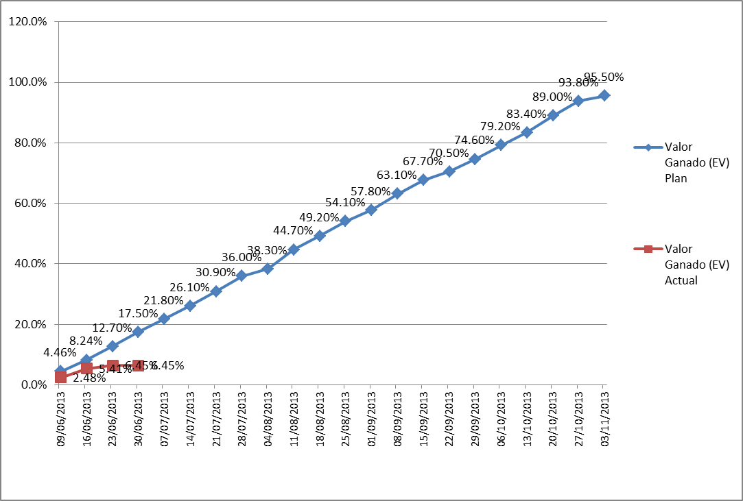
Carlos Ramos Incháustegui

Slide 13
Carlos Ramos Incháustegui
Status Ciclo: Atrasado
Semana Actual (01/07/2013)
VG: | 40% | Atraso | Horas: | 35 % | Atraso
Semana anterior (17/06/2013)
VG: | 62% | Atraso | Horas: | 41% | Atraso
Fecha Planeada | Fecha Actual | Fecha Pronosticada
03/11/2013 | 17/11/2013 | 25/05/2014

Slide 14
Carlos Ramos Incháustegui
Causas:
Trabajos de mantenimiento.
Acciones de corrección:
Continuar con la carga extra de task hours
Fecha Estimada de recuperación: 27 de julio de 2013.

Slide 15
Tareas de la próxima semana
Tareas de la semana anterior
Componente (grupo de tareas) | Comentario
Componente (grupo de tareas) | Comentario
Administración de Series | Propongo se me asigne este producto para continuar con el siguiente
Recurso de criterios de semaforización

Slide 16
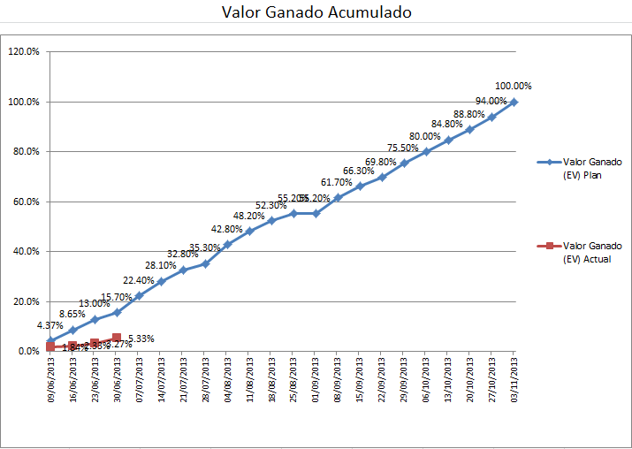
José Jiménez

Slide 17
José Jiménez
 | Horas Directas |  |  |  |  | Valor Ganado (EV)
 | Plan | Actual | Actual/Plan | Plan-Actual | Atraso |  | Plan | Actual | Actual/Plan | Plan-Actual | Atraso
Last Week | 19:00 | 14:28 | 0.76 | 04:32 |  |  | 3.74% | 1.13% | 0.3 | 2.61%
A la Fecha (17/06/13) | 76:00:00 | 44:47:00 | 0.59 | 31:13:00 | 41.05% |  | 16.80% | 5.33% | 0.32 | 11.47% | 68.27%
Average per Week To Date | 19:00 | 11:12 | 0.59 | 07:48 |  |  | 4.20% | 1.33% | 0.32 | 2.87%
Completed Tasks To Date | 23:02 | 43:25:00 | 1.88
Status Ciclo: Atrasado
Semana Actual (30/06/2013)
VG: | 68.27% | Atrasado | Horas: | 41.05% | Atrasado
Semana anterior (23/06/2013)
VG: | 68.02% | Atrasado | Horas: | 46.7% | Atrasado
Fecha Planeada | Fecha Actual | Fecha Pronosticada
03/11/2013 | 21/11/2013 | 25/08/2014

Slide 18
José Jiménez
Causas:
Replaneación de las tareas asignadas. Cambio en los EV de las tareas terminadas este ciclo.
Tiempo subestimado para las actividades realizadas.
Solicitud de información de otro sistema
Acciones de corrección: Cambiando 3 semanas a 28 task Hrs. Y las siguientes de 19 a 24 horas hasta octubre.
Fecha Estimada de recuperación: 27/10/2013.

Slide 19
Productos Terminados este ciclo
Componente (grupo de tareas) | Comentario
Periodos– Administración – Implementación en ontología
Periodicidades – Administración – Implementación en ontología
Periodos– Administración – FormElement – Fecha de Inicio

Slide 20
Productos de la próxima semana
Componente (grupo de tareas) | Comentario
Objetivos – Vista resumen - Configuración
Objetivos – Vista resumen –Presentación
Objetivos – Vista detalle – Configuración

Slide 21
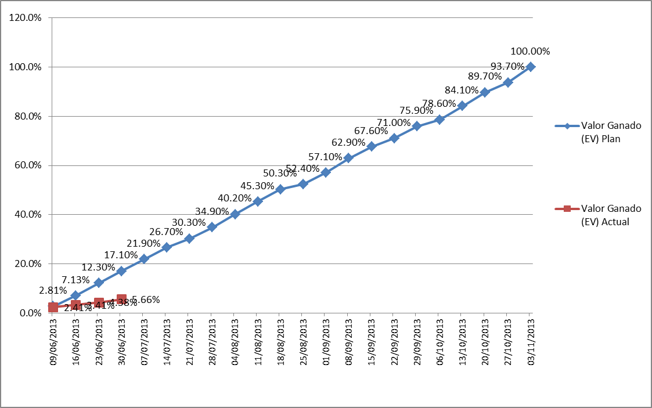
Martha Elvia Jiménez Salgado

Slide 22
Martha Elvia Jiménez Salgado
 | Horas Directas |  |  |  | Valor Ganado (EV)
 | Plan | Actual | Actual/Plan | Plan - Actual | Plan | Actual | Actual/Plan | Plan-Actual
Last Week | 20:00 | 13:06 | 0.66 | 6:54 | 4.71% | 1.28% | 0.27 | 3.43%
A la Fecha (through 16/06/13) | 72:00 | 44:06 | 0.61 | 27:54 | 16.7% | 5.66% | 0.34 | 11.04%
Average per Week To Date | 18:00 | 11:02 | 0.61 | 6:58 | 4.18% | 1.41% | 0.34 | 2.77%
Completed Tasks To Date | 24:00 | 43:38 | 1.83 | -19:38
Status Ciclo: Atrasado
Semana Actual (01/07/2013)
VG: | 66% | Atrasado | Horas: | 39% | Atrasado
Semana anterior (16/06/2013)
VG: | 63% | Atrasado | Horas: | 40% | Atrasado
Fecha Planeada | Fecha Actual | Fecha Pronosticada
10/11/2013 | 23/11/2013 | 14/09/2014

Slide 23
Martha Elvia Jiménez Salgado
Causas:
Subestimación de las actividades planeadas
Demasiado tiempo consumido en el soporte con la herramienta de Dashboard (Explorador Mozilla y Falta de monitor y teclado)
Adaptación del proceso completo de desarrollo de código y de desarrollo de ontologías
Acciones de corrección: Administrar el tiempo para lograr las 4hrs diarias.
Fecha Estimada de recuperación: Con 3 hrs adicionales y cumpliendo las 20 hrs la recuperación pronosticada es 21/10/2013

Slide 24
Productos de la próxima semana
Terminar Mapa Estratégico
Administrador nuevos periodos
Soporte a VNC
Indicadores/Vista resumen/Configuración
Indicadores/Vista resumen/Presentación
Objetivos/Vista detalle/Presentacion
Indicadores/Vista detalle/Configuracion
Indicadores/Vista detalle/Presentacion
Indicadores/Vista detalle/Tabla de datos
Indicadores/Casos de prueba integrales
Series/Administracion/Recurso asignar estados
Series/Administracion/Recurso asignar formula
Inicio Series/Administracion/Casos de prueba integrales para formulas

Slide 25
Productos Terminados
** Recurso Asignación de periodos genérico aplicado a Indicadores y Objetivos ** Implementación de ontología para los Indicadores

Slide 26
Status del Equipo

Slide 27
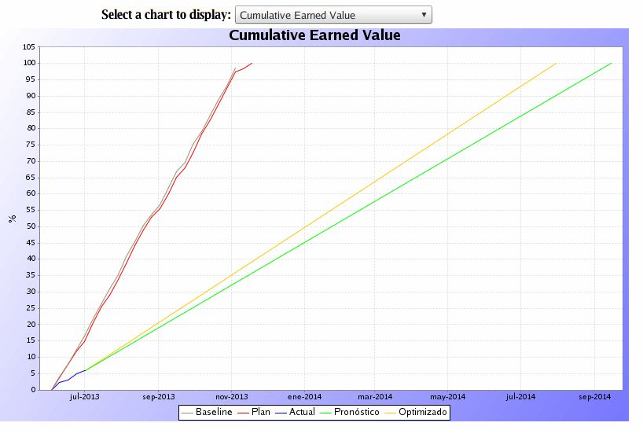
SWBStrategy

Slide 28
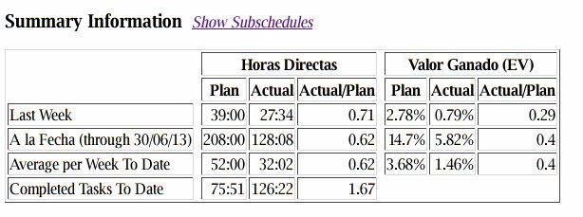
SWBStrategy
Plan – Actual (Hrs Dir) | Plan – Actual (Earned value)
11.26 | 1.99%
79.52 | 8.88%
19.58 | 2.22%
-51.29
Status Ciclo: Atrasado
Semana Actual (16/06/2013)
VG: | 60% | Atrasado | Horas: | 38% | Atrasado
Semana anterior (NA)
VG: | 58% | Atrasado | Horas: | 40% | Atrasado

Slide 29
Fechas Planeadas, Reales y Pronosticadas
Baseline | Plan | Pronóstico | Replaneada | Optimizado
03/11/2013 | 17/11/2013 | 15/09/2014 | 27/11/2013 | 30/07/2014

Slide 30
Subestimación del proyecto
Team member | Velocidad | Fecha Pronosticada | Defase en semanas
CIRI | 13.05 | 21/05/2014 | 29
JRJN | 11.12 | 25/08/2014 | 43
MEJS | 11.02 | 15/09/2014 | 46
Total semanas |  |  | 118
Semanas Restantes para final proyecto planeado | 18
Recursos adicionales | 6.55

Slide 31
Reporte de Metas y Riesgos
METAS
Completar las funcionalidades proporcionadas por el cliente en su documento | CIRI
Terminar el primer ciclo del proyecto en octubre | MEJS | El proyecto se encuentra atrasado. Se propone que se incorporen 7 recursos adicionales
Proveer oportunamente la información del proyecto acordada con el administrador del proyecto | CIRI
Generar pips para el proceso de desarrollo de software | JRJN | Avance del 33%
Recopilar métricas correctas de la ejecución completa de los procesos | JRJN | En progreso
Defectos mayores entregados al área de pruebas | JRJN

Slide 32
Reporte de Metas y Riesgos
RIESGOS
Las funcionalidades cubiertas son menos a las esperadas | CIRI
Mala estimación de tiempo y tamaño | MEJS | Existe una subestimación del 67% en tiempo
Falta de especificación de los requerimientos faltantes | CIRI
Incumplimiento de las task hours planeadas ocasionado por mayor tiempo de mantenimiento al planeado | MEJS | Existe un atraso de 38% en el cumplimiento de task hours
El tamaño real de los requerimientos no definidos sea más grande que el estimado | JRJN | A la fecha no es medible
Retrasos de entrega de los insumos de diseño gráfico | CIRI

Slide 33
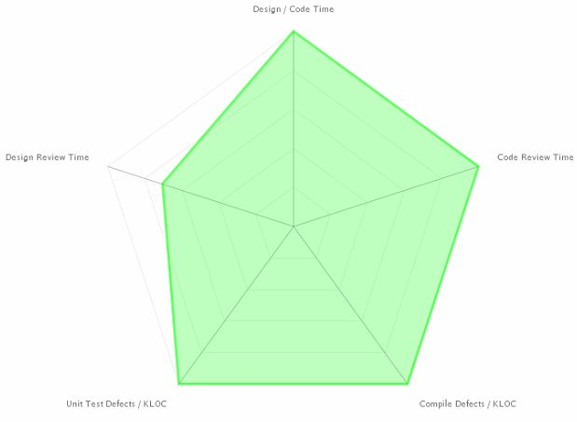
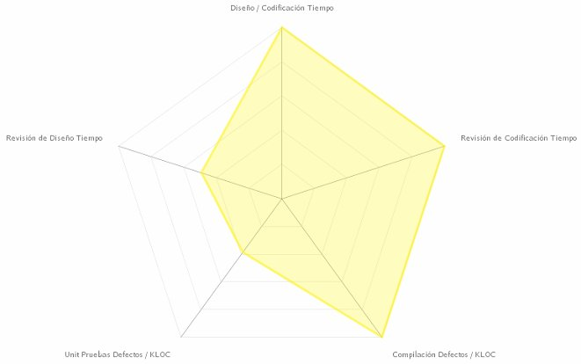
Estado de Calidad
Planeado
46 errores en total
Demasiados errores eliminados hasta la etapa de pruebas

Slide 34
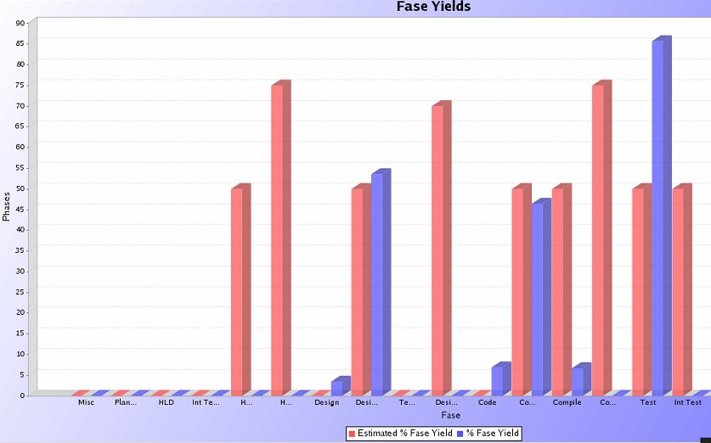
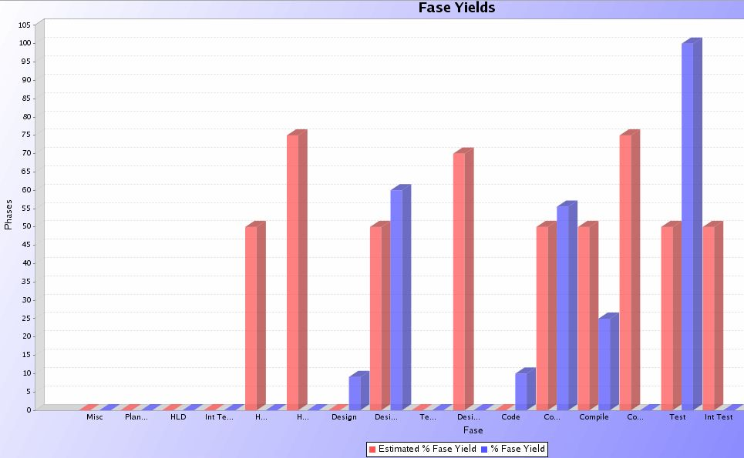
Esta semana
Semana anterior

Slide 35
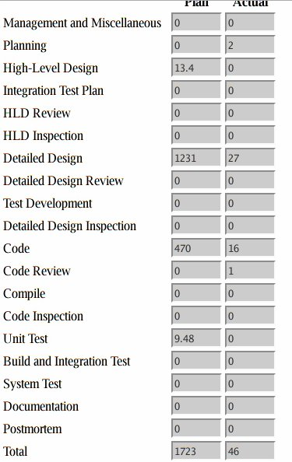
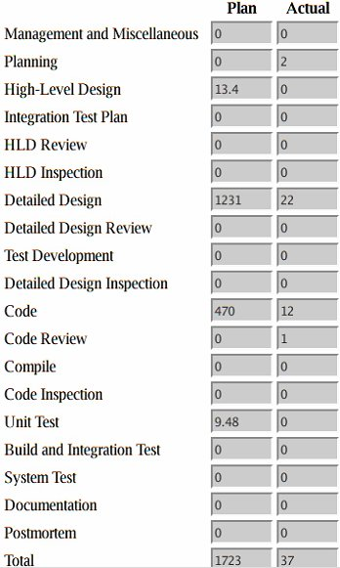
Defectos Inyectados
Esta semana
Semana anterior

Slide 36
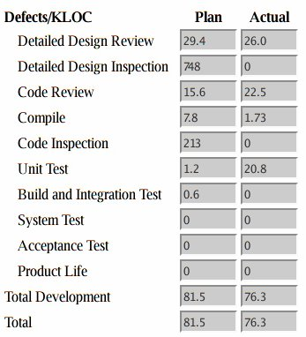
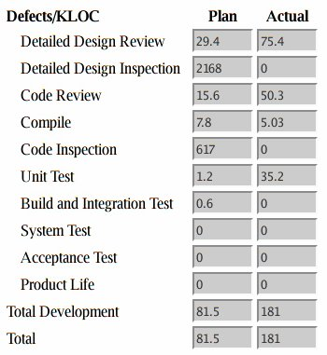
Densidad de defectos
Esta semana
Semana anterior

